Slide 1
SLOŽITĚJŠÍ TYPY
SELEKCE

Slide 2
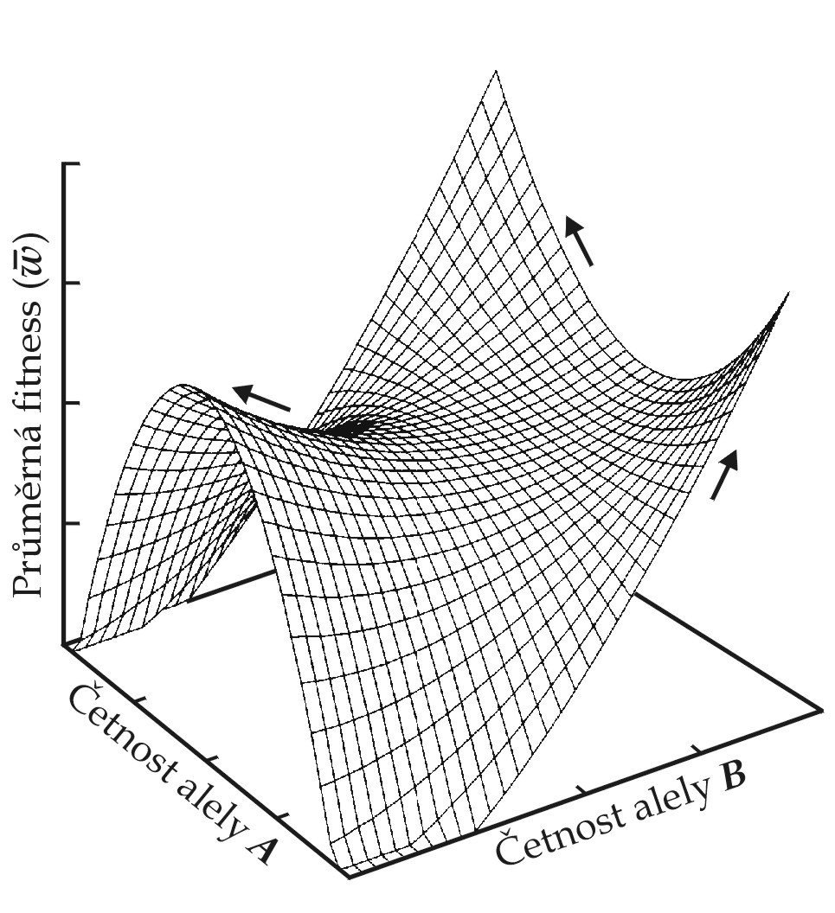
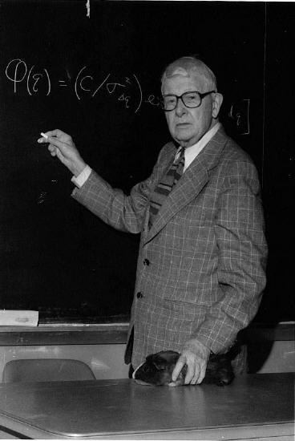
Adaptivní krajina
selekce „táhne“ populaci vzhůru
S. Wright

Slide 3
Pojem adaptivní krajiny má více významů, které jsou vzájemně nekompatibilní!
Kombinace alel: hodnota fitness přiřazena genotypu N + 1 dimenzí: N genotypů + fitness diskontinuální povrch, populace = shluk bodů
fitness w
lokus A
lokus B

Slide 4
Pojem adaptivní krajiny má více významů, které jsou vzájemně nekompatibilní!
Průměrné frekvence alel počet dimenzí = počet lokusů + fitness kontinuální povrch
fitness w
lokus A
lokus B

Slide 5
Adaptivní krajina
selekce zvýhodňuje heterozygoty
w_{AA} < w_{Aa} > w_{aa}
1 rovnováha

Slide 6
Adaptivní krajina
selekce znevýhodňuje heterozygoty
w_{AA} > w_{Aa} < w_{aa}
3 rovnováhy
nestabilní

Slide 7
Co nám ještě oba teorémy (viz Selekce I) říkají?
6. Selekce „táhne“ populaci k nejbližšímu lokálnímu optimu, tj. ne nezbytně ke globálně nejvyššímu vrcholu. To znamená, že selekce může bránit vývoji výhodnějšího adaptivního znaku.
globální vrchol
lokální vrchol

Slide 8
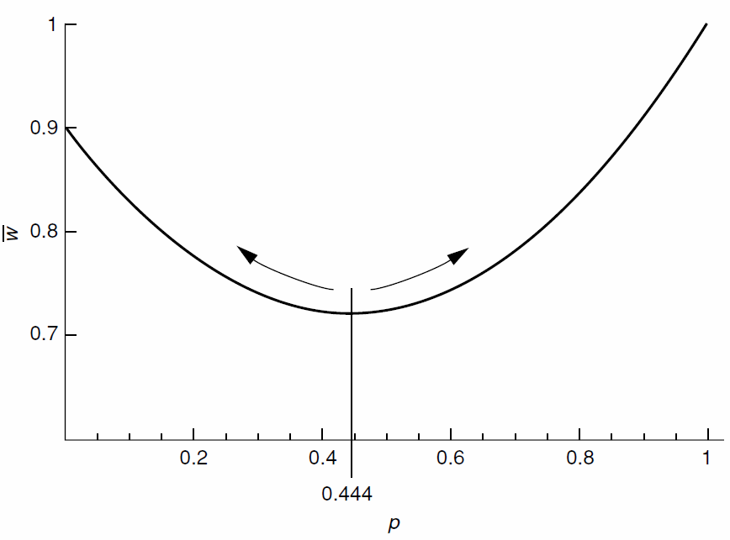
w_{AA} = 1, w_{Aa} = 0,5, w_{aa} = 0,9
p = 0,444
p_{A} = 0,4; a_{a} = -0,024
p_{A} = 0,45; a_{a} = +0,003
záleží na počátečních podmínkách

Slide 9
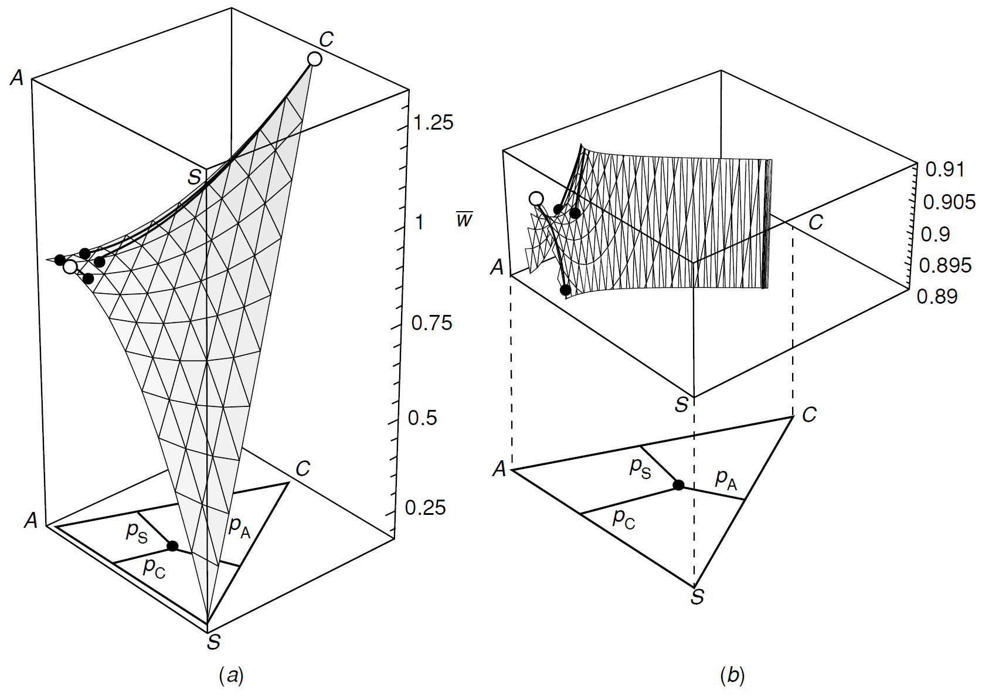
A/S vrchol
w = 0,90
C vrchol
w = 1,31

Slide 10
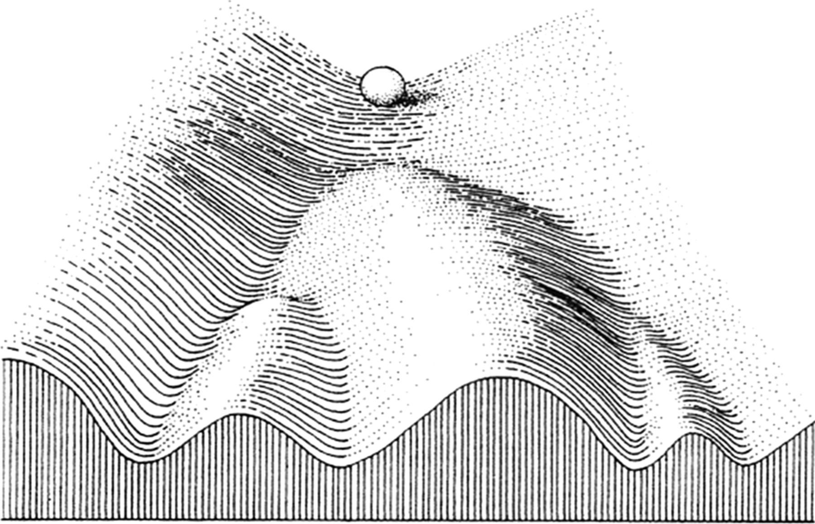
Co nám ještě oba teorémy (viz Selekce I) říkají?
7. Až na výjimky, selekce neoptimalizuje samotný znak, pouze fitness
8. Adaptivní proces může vést ke vzniku zdánlivě neadaptivních znaků. antagonistická pleiotropie: stejná alela spojena se znaky, které mají opačný vliv na fitness; např. v malarických oblastech se zvyšuje frekvence srpkovité anémie vývojová omezení: pro vývoj složitých adaptací nutná pleiotropie a epistáze

Slide 11
Co nám ještě oba teorémy (viz Selekce I) říkají?
9. Směr adaptivní evoluce je silně ovlivněn genetickou architekturou. počet lokusů a jejich pozice, počet alel/lokus, mutační rychlost, pravidla dědičnosti; dominance/recesivita, pleiotropie a epistáze
Současné studie naznačují, že alela C nemusí být z hlediska viability vůči A zcela recesivní (z hlediska snížení rizika onemocnění malárií skutečně není) Např. pokud fitness AC = 0,93 a fitness AA = 0,89 → a_{C} ≈ 1(0,93 – 0,89) + 0(0,70 – 0,89) + 0(1,31 – 0,89) = 0,04 ⇒ frekvence C poroste, i když je její počáteční frekvence velice nízká

Slide 12
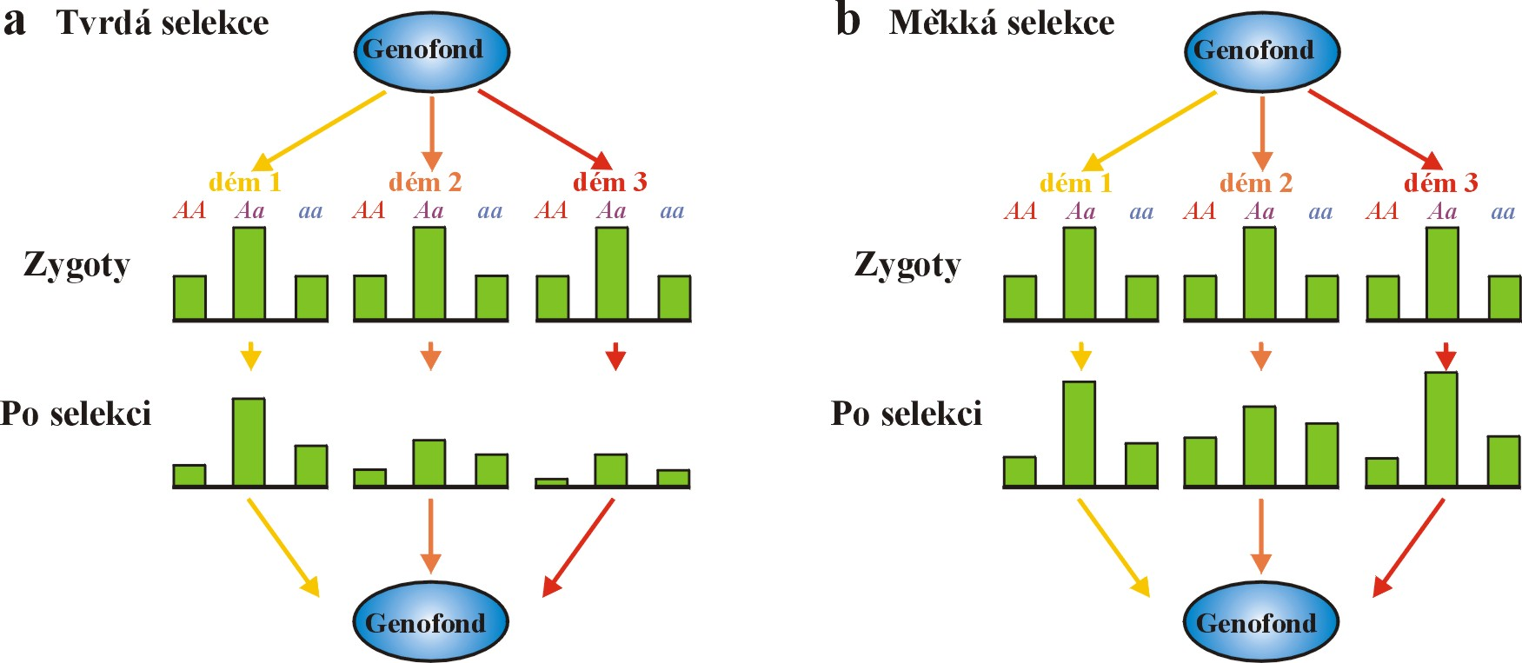
Dosud: viability selection ∼ tvrdá selekce

Slide 13
ale častěji fecundity selection ∼ měkká selekce

Slide 14
Selekce podle plodnosti (fecundity selection)
na rozdíl od viability selection fitness závisí na páru genotypů,
které se páří → 9 možných kombinací:

Slide 15
Selekce podle plodnosti (fecundity selection)
na rozdíl od viability selection fitness závisí na páru genotypů,
které se páří → 9 možných kombinací:

Slide 16
variabilita v plodnosti může měnit počet potomků každého páru oproti předpokladu náhodného oplození
⇒ očekávané genotypové frekvence potomků musí být váženy fekunditou příslušných párů rodičů
⇒ nelze najít všeobecný rovnovážný bod
f_{XX} = fekundita samice m_{XX} = fekundita samce
Speciální případy fecundity selection:
aditivní fekundita: např. f₁₁ = f_{AA} + m_{AA}
multiplikativní fekundita: např. f₁₂ = f_{AA}m_{Aa}

Slide 17
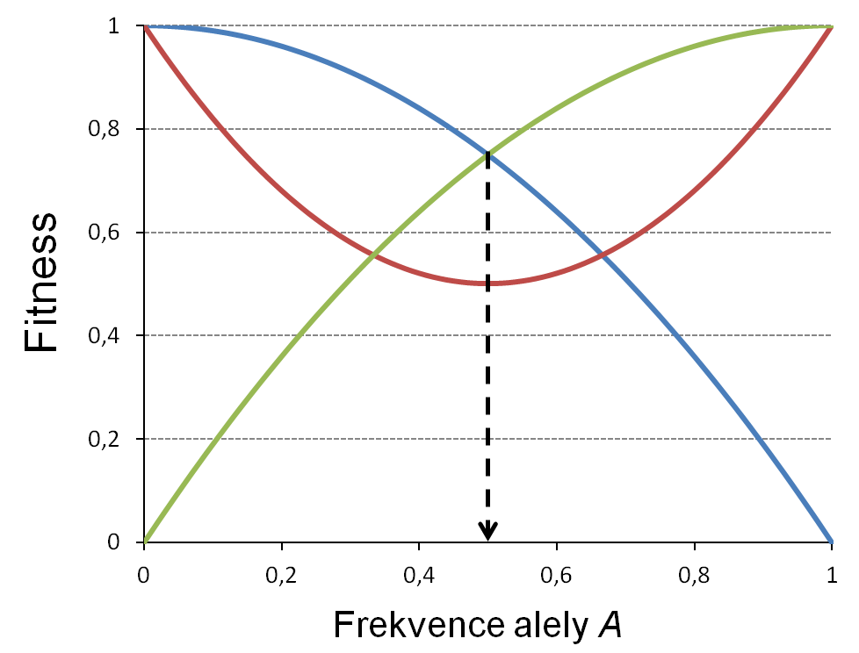
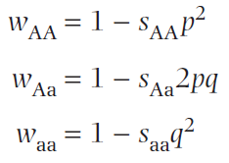
Selekce závislá na frekvenci
(frequency-dependent selection)
negativní:
AA
aa
Aa
stabilní rovnováha – fitness heterozygotů je nejnižší
fitness genotypu klesá s rostoucí frekvencí alely
(zde s_{AA}=s_{Aa}=s_{aa} = 1,0)

Slide 18
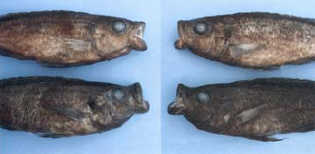
Př.: cichlida Perissodus microlepis (Tanganika)
samec
samice
„pravohubý“
„levohubý“
Notes:


Slide 19
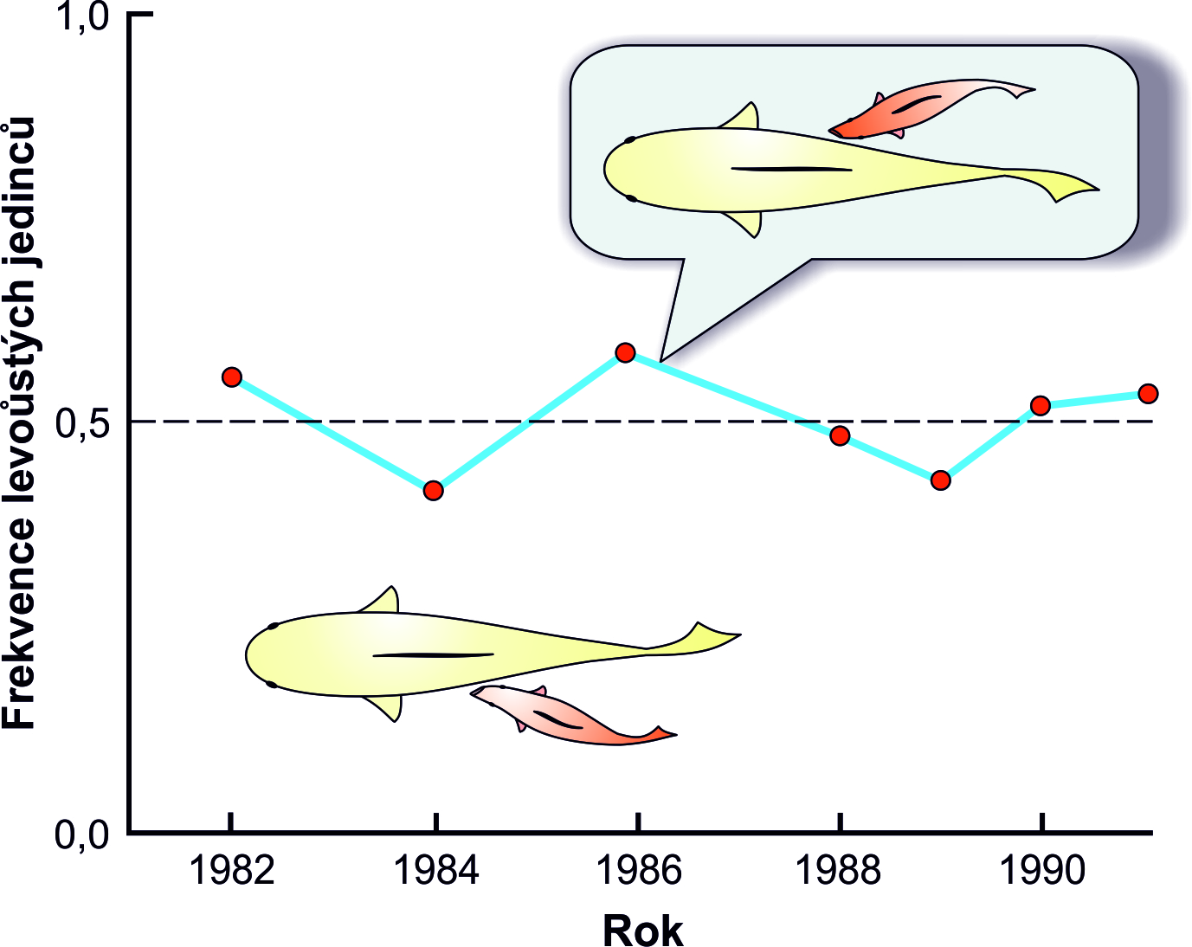
oscilace frekvencí kolem rovnovážné hodnoty
Superdominance a negativní frekvenčně-závislá selekce udržují stabilní (rovnovážný) polymorfismus → typy balancující selekce
Notes:


Slide 20
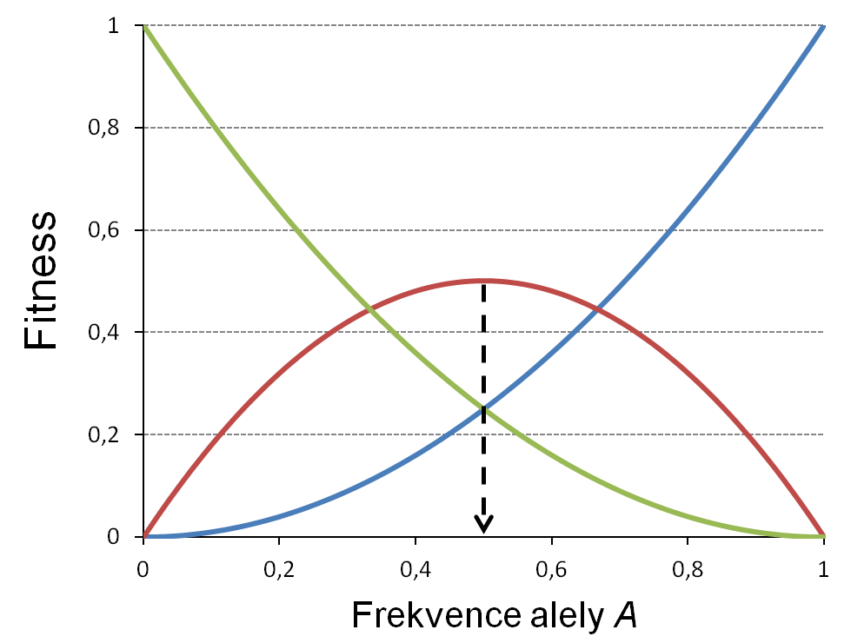
Selekce závislá na frekvenci
(frequency-dependent selection)
pozitivní:
aa
AA
fitness genotypu s rostoucí frekvencí roste
Aa

Slide 21
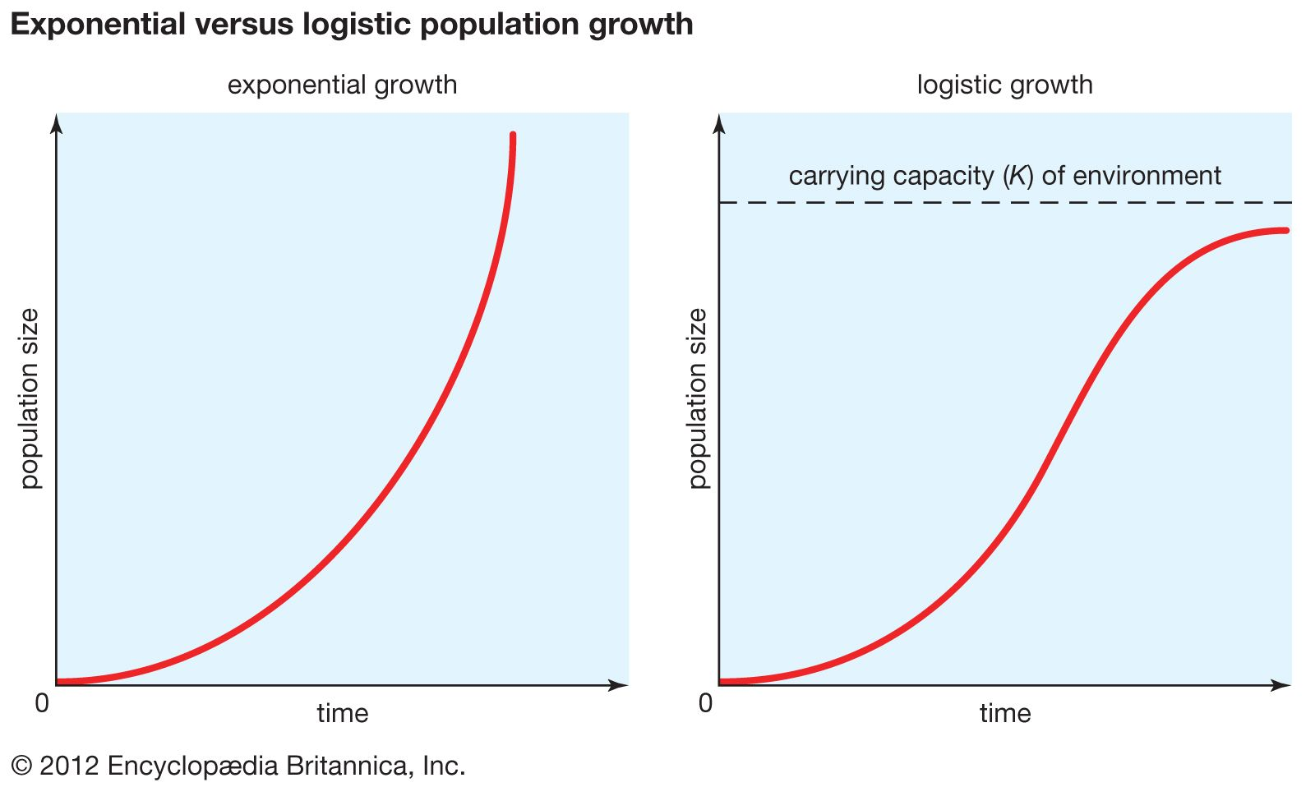
Selekce závislá na hustotě
(density-dependent selection)
Absolutní fitness λ
r = míra (rychlost) růstu populace; K = nosná kapacita prostředí
při N = K je λ = 1

Slide 22
Selekce závislá na hustotě
(density-dependent selection)
Absolutní fitness λ
r = míra (rychlost) růstu populace; K = nosná kapacita prostředí
Při vysokých N bude mít na rovnovážné frekvence genotypů a alel největší vliv genotyp s nejvyšší hodnotou nosné kapacity
naopak při nízkých N genotyp s nejvyšší rychlostí růstu populace

Slide 23
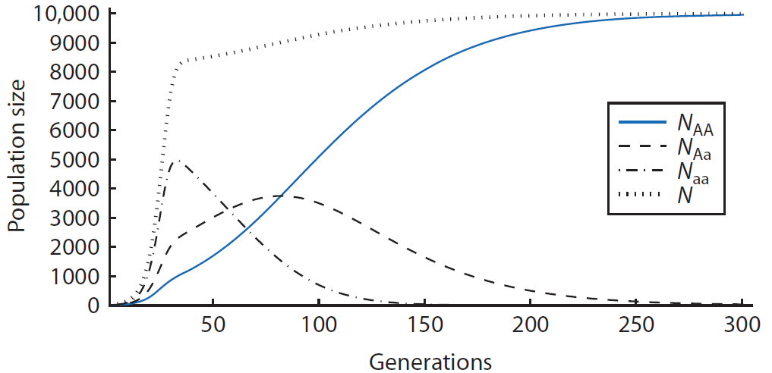
Př.: K_{AA} = 10 000; K_{Aa} = 9000; K_{aa} = 8000
r_{AA} = 0,2; r_{Aa} = 0,25; r_{aa} = 0,3
nakonec rozhodující vyšší K genotypu
při nízkých N nejrychleji přibývá genotypů s nejvyšší r (aa)

Slide 24
Selekce v heterogenním prostředí
variabilita prostředí:
v prostoru
v čase
v hrubém měřítku: během života jedno prostředí
v jemném měřítku: během života více prostředí
selekce: měkká tvrdá

Slide 25
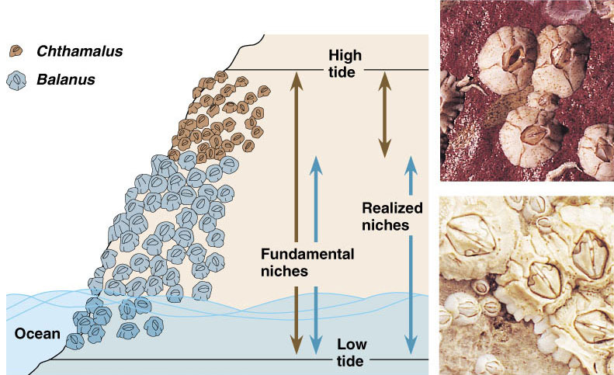
1. Prostředí proměnlivé v hrubém měřítku
(coarse-grained environment) – prostorová variabilita
Leveneho model:
c_{i} = část celkové populace obývající habitat i
měkká selekce
Př.: svijonožec Semibalanus balanoides

Slide 26
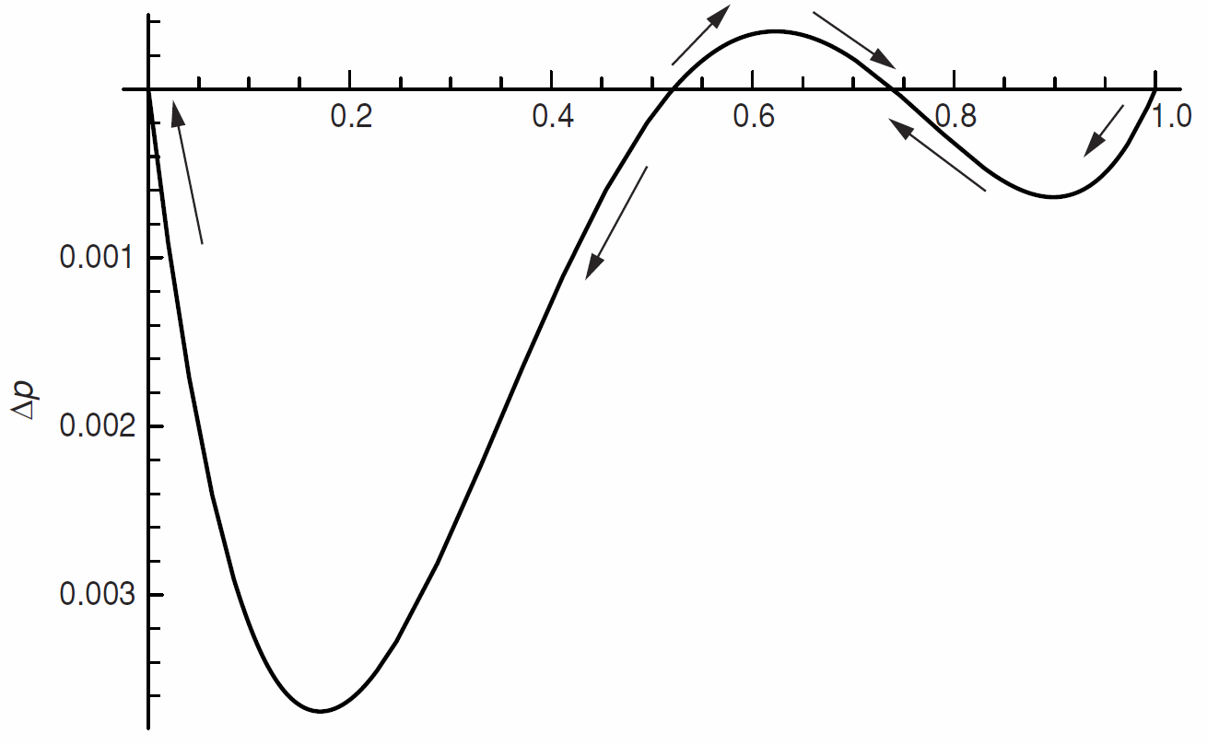
c₁ = 0,4
c₂ = 0,05
c₃ = 0,5
c₄ = 0,05
stabilní polymorfismus při p = 0,74
při p < 0,52 alela směřuje k extinkci
nechráněný polymorfismus
(unprotected polymorphism)

Slide 27
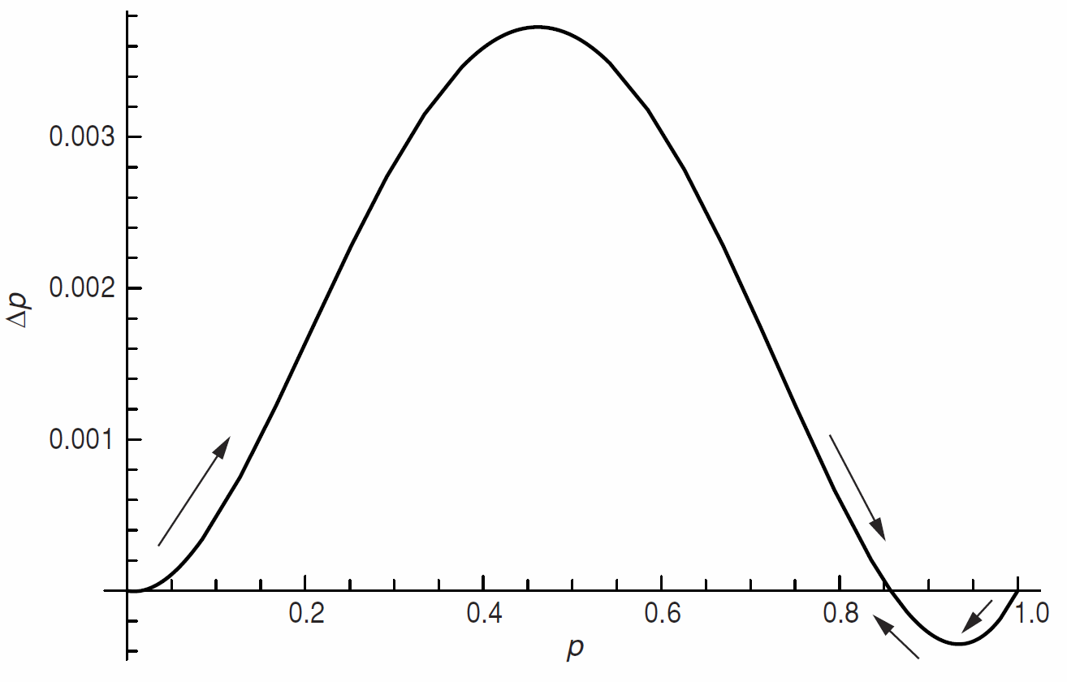
c₁ = 0,15
c₂ = 0,375
c₃ = 0,325
c₄ = 0,15
chráněný polymorfismus
(protected polymorphism)
při p → 0 a p → 1 selekce frekvenci táhne zpět
stabilní polymorfismus při p = 0,86

Slide 28
⇒ kvalitativně odlišné výsledky při stejných hodnotách fitness jako funkce parametru c
Prostorová heterogenita v hrubém měřítku rozšiřuje podmínky pro chráněný polymorfismus
V homogenním prostředí a při konstantní fitness polymorfismus jen při superdominanci (w_{AA} < w_{Aa} > w_{aa})
× v heterogenním prostředí ne, např.:
c₁ = 0,12
c₂ = 0,58
c₃ = 0,3
c₄ = 0
jediný habitat se superdominancí

Slide 29
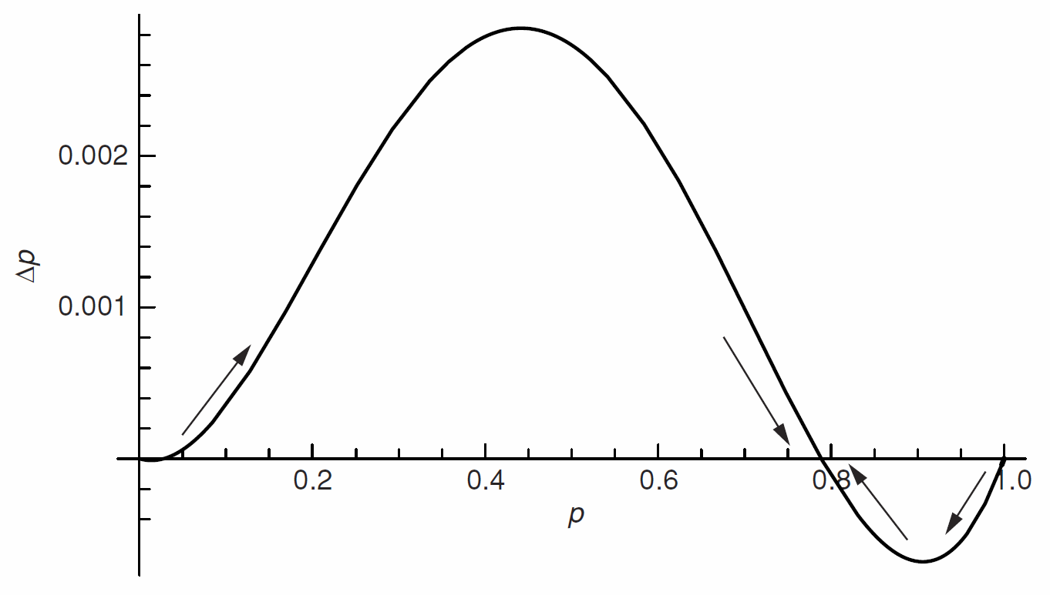
chráněný polymorfismus, i když ani v jednom habitatu selekce nepodporuje heterozygoty

Slide 30
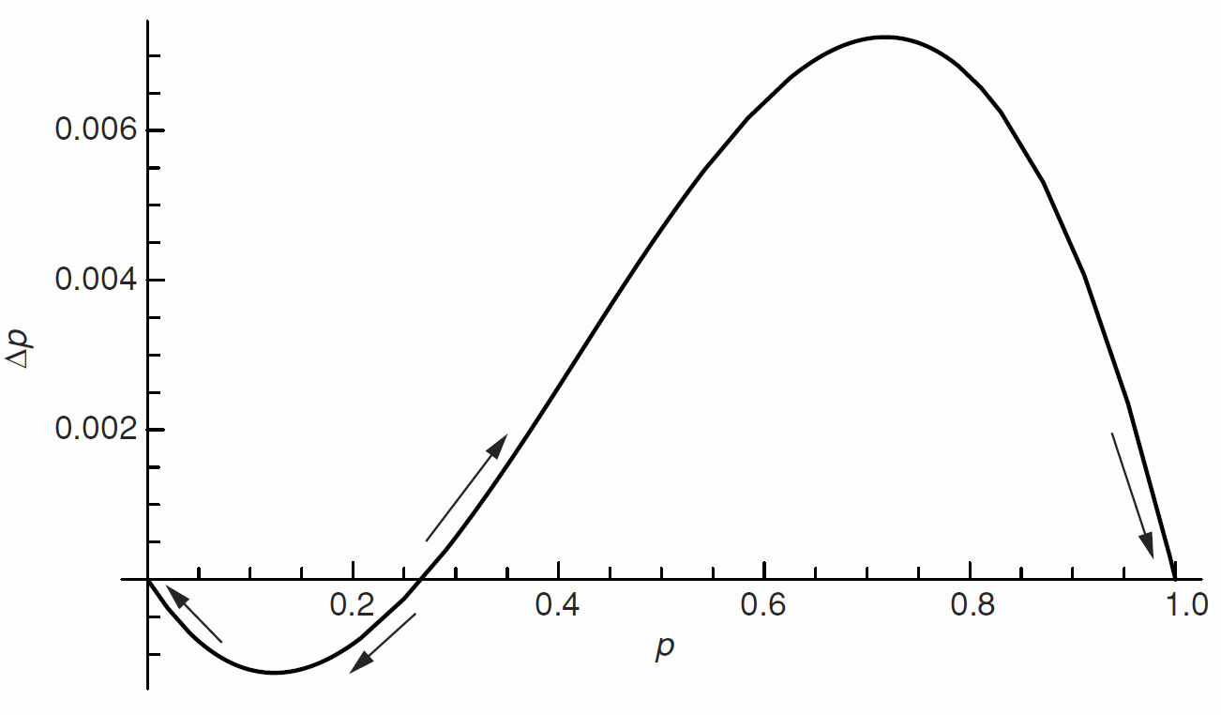
tvrdá selekce:
měkká selece
c₁ = 0,12
c₂ = 0,58
c₃ = 0,3
c₄ = 0
tvrdá selece
nestabilní i nechráněný polymorfismus

Slide 31
Při tvrdé selekci prostorová heterogenita v hrubém měřítku podmínky pro polymorfismus nerozšiřuje.
ALE:
Pokud tok genů velmi omezený, ekologický rozdíl mezi měkkou a tvrdou selekcí je z hlediska podmínek pro udržení polymorfismu chráněného prostorovou variabilitou v hrubém měřítku nepodstatný.

Slide 32
drsnokřídlec březový (Biston betularia):
∼10/km²; migrace > 1 km
zejkovec dvojzubý (Odontoptera bidentata):
50 000–100 000/km²; migrace < 150 m
Vyšší tok genů → na lokální úrovni proměnlivost prostředí
v jemném měřítku; adaptace na prostředí měnící se
v hrubém měřítku na větší geografické škále.

Slide 33
#1 w_{AA} = 1 w_{Aa} = 1 w_{aa} = x₁
#2: w_{AA} = 1 w_{Aa} = 1 w_{aa} = x₂
kombinace hodnot fitness poskytující stabilní polymorfismus je restriktivnější pro časovou než prostorovou variabilitu

Slide 34
2. Prostředí proměnlivé v jemném měřítku
(fine-grained environment)
Př.: mutace a → A; fitness nového genotypu Aa = 1 + s σ_{s}² = heterogenita prostředí v jemném měřítku
Jaká je pravděpodobnost přežití alely A?
pokud s malé, platí:
2 mutace: a → A₁ a a → A₂; fitness obou heterozygotů stejná, tj. 1 + s
pokud σ_{s1}² < σ_{s2}² ⇒ A₁ má větší šanci na přežití než A₂!
⇒ selekce podporuje mutace poskytující účinnější pufrování proti fluktuacím v důsledku proměnlivosti prostředí v jemném měřítku
při homogenitě prostředí (σ_{s}² = 0) P ≈ 2s

Slide 35
Za určitých okolností může být pravděpodobnost přežití vyšší i u alely spojené s nižší fitness:
např. s₁ > s₂
→ za normálních okolností by šance na přežití byla vyšší pro A₁ než pro A₂
ale pokud platí
bude mít vyšší pravděpodobnost přežití alela spojená s nižší fitness
tj. je-li genotyp A₁a dostatečně pufrován proti heterogenitě prostředí v jemném měřítku, bude mít mutace A₁ větší šanci v populaci přežít, než prospěšnější mutace A₂

Slide 36
Např.: s₁ = 0,02; s₂ = 0,01; σ_{s1}² = 4; σ_{s2}² = 0,5
žádná heterogenita: 2× vyšší šance přežití pro A₁ než pro A₂
Ale když heterogenita: s₁ = 0,02; s₂ = 0,01; σ_{s1}² = 4; σ_{s2}² = 0,5
P(A₁) = 0,008 P(A₂) = 0,013
⇒ A₂ je výhodnější

Slide 37
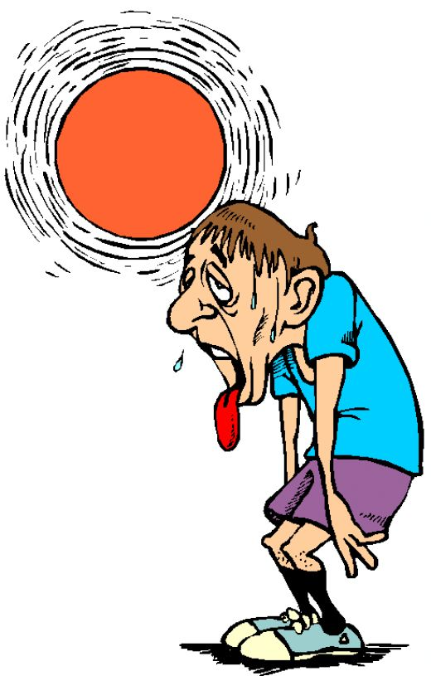
Pozor: je třeba mít na zřeteli, že znak, který je zde pufrován, je reprodukční zdatnost
pufrování fitness je ale většinou zprostředkováno jinými znaky, které jsou plastické a citlivé na heterogenitu prostředí v jemném měřítku
Např. člověk a jeho schopnost bránit se výkyvům teploty:
zvýšení teploty → dilatace povrchových cév ⇒ odvod tepla k povrchu těla další zvýšení → pocení ⇒ další odvod tepla odpařováním (delší expozice vysoké teploty ovšem může mít fatální následky)

Slide 38
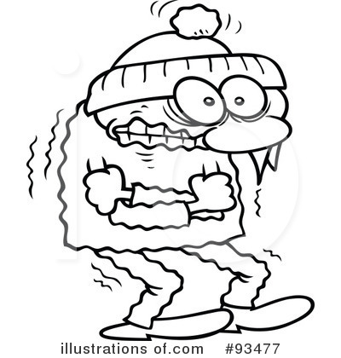
snížení teploty → vazokonstrikce ⇒ snížení tepelných ztrát další snížení → třes atd. ⇒ produkce tepla (delší expozice chladu opět může mít fatální následky)
subsaharská Afrika: dřívější a intenzivnější pocení Evropa: dřívější začátek třesu (teplota kůže 29,5 °C × Afričané 28 °C)
⇒ dřívější nástup pufrujícího mechanismu v populaci, která má historicky větší zkušenost
Kromě intenzity má vliv i délka působení prostředí → při dlouhodobějším působení jiné mechanismy (např. zvýšení počtu potních žláz)

Slide 39
Prostředí proměnlivé v hrubém měřítku a měkká selekce
budou v populaci udržovat polymorfismus s vyšší
pravděpodobností než proměnlivost v jemném měřítku
a tvrdá selekce.

